Slide 1

CRION: DATASET PARA ANÁLISE E PREDIÇÃO DE CRIMES
Vinícius Salgado
Trabalho de diplomação II
Engenharia de computação – PUC Minas – 11/12/2017

Slide 2
TÓPICOS
Introdução;
Motivação
Objetivo (Geral e Específicos)
Literatura Base;
Twitter
Crime e Criminalidade
SVM
Validaçã cruzada
CRION Dataset;
Estrutura
Coletas
Caracterização
Análise e resultados;
Conclusão;
Sistema CRION;

Slide 3
Introdução
Devido a grande ocorrência e relatos de crimes nas redes sociais, faz-se necessário a criação de mecanismos capazes de identificá-los de forma ágil e eficaz, delineando assim, dados relativos aos mesmos e extraindo informações para a prevenção de crimes.
Este trabalho apresenta o Dataset de crimes virtuais, para reunir informações da rede social Twitter e fornecer um efetivo modo de predições de crime.

Slide 4
Motivação
Muitos crimes são analisadas e classificadas manualmente por uma equipe de segurança;
Dados informados somente por órgão governamentais;
Disseminar o conhecimento sobre o relato de crime para todos sem passar por nenhum filtro e/ou terem a chance de não serem relatados;
Classificação automática é um tema atual, relevante e de extrema importância para o relato de infrações penais nas redes sociais.

Slide 5
Objetivo Geral
Criar um Dataset com registros de crimes relatados no Twitter, identificando-os na rede social para uma análise mais detalhada e precisa das autoridades competentes.

Slide 6
Objetivos Específicos
Obter postagens indicativas de infrações penais, na rede social Twitter, de maneira rápida e eficiente;
Classificar as postagens;
Caracterizar as infrações penais, como sua localização e quem o indicou;
Indicar as regiões bem como as infrações penais que mais ocorrem;
Disponibilizar as estatísticas e análises de forma clara, concisa e de apelo visual;

Slide 7

Twitter
Está entre as redes sociais mais usadas no Brasil.
O Twitter permite a coleta de postagens realizadas em seu ambiente, podendo ser definidas por região e/ou de termos ou expressões que caracterizem o contexto desejado.
Limite para taxa de requisição, onde são divididos em intervalos de 15 minutos e com limite máximo 180 chamadas, sendo que cada chamada pode voltar, no máximo 100 tweets por página com as características especificadas.

Slide 8
Crime e criminalidade
O Direito é responsável por regular as interações sociais, e tem o dever de acompanhar os avanços tecnológicos de forma a proteger os direitos e interesses do indivíduo bem como da sociedade.
Para crimes virtuais, pode-se ressaltar ainda que apesar dos crimes ocorrerem em um ambiente virtual, eles são crimes reais, descritos no Código Penal e devem ser punidos de acordo com a previsão legal.

Slide 9
Maquina de vetores de suporte - SVM
SVM é um algoritmo de aprendizado de máquina para classificação binária que tem sido usado para classificação e análise de regressão, ele utiliza um conjunto de métodos de aprendizado supervisionado para reconhecer padrões em dados disponibilizados.
O SVM trabalha com dados numéricos, ou seja, todo e qualquer dados como textos são obrigatoriamente convertidos em formato numérico.

Slide 10
Maquina de vetores de suporte - SVM
Conjunto de vetores representados por característica, palavras do tweet, onde são duas classes: positivo(crime) ou negativo(não crime).
Cada vetor é representado no espaço, e no treinamento do SVM o mesmo busca o hiperplano definindo a máxima distância Euclidiana entre essas duas classes.
Fonte: Website google.com

Slide 11
Validação cruzada
A validação cruzada é uma técnica para avaliar a capacidade de generalização de um modelo, a partir de um conjunto de dados (KOHAVI, 1995);
Para esse procedimento foi realizado o método k-fold, um método bastante usado na literatura, que consiste em dividir o conjunto total de dados em k subconjuntos do mesmo tamanho e, a partir disto, um subconjunto é utilizado para teste e os k -1 restantes são utilizados para estimação dos parâmetros e resultando na acurácia do modelo;
Para esse trabalho foi definido como k = 5.

Slide 12
Validação cruzada
Fonte: Desenvolvido pelo autor

Slide 13
CRION DATASET

Slide 14
Estrutura CRION
CRION é um banco de dados MySql (DB) de baixo nível de normalização por ser apenas para fins de consultoria, hospedando os dados coletados e processados nas entidades.

Slide 15
Diagrama E-R
Fonte: Desenvolvido pelo autor

Slide 16
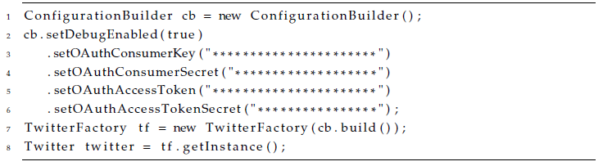
Coleta tweets
API utilizada no presente trabalho é a Twitter4J, uma biblioteca Java não oficial desenvolvida de forma open source, onde pode-se integrar a aplicação com o serviço Twitter.

Slide 17
Coleta tweets
Interface Twitter developer para acesso à coleta.

Slide 18
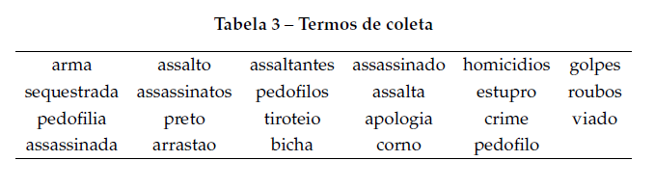
Termos de coleta
A polícia divulga termos e gírias utilizadas por criminosos, assim foram escolhidos termos associado à Furto, Roubo, Assalto, Calúnia, Preconceito, Discriminação, Apologia ao crime e Pedofilia.

Slide 19
Região da coleta
O interessante é a definição de uma região mais específica, limitada, porém a coleta de tweets georreferenciados é insignificante.
Considerando-se o grande uso do Twitter no Brasil, optou-se por iniciar o estudo em todo território nacional, tendo a informação inicial do local do Profile do usuário.

Slide 20
Banco de dados inicial
Coleta durante sete dias, começando pelo dia 8 de outubro de 2017. Ao final dessas coletas iniciais obteve-se 98.358 tweets.
Foram desconsiderados todos os retweets por serem informações duplicadas, o que podem prejudicar a classificação, e também todos os tweets que continham os textos 100% iguais.
Após aplicação de filtros o número caiu para 42289 tweets.

Slide 21
Periodicidade de relado
Grande número de usuários postando somente uma vez
Fonte: Sistema CRION

Slide 22
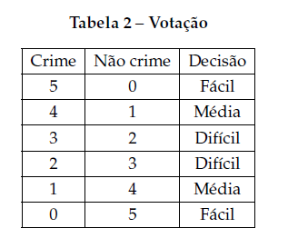
Votação
Para a predição se tornar mais precisa, foi utilizado como primeira etapa a votação inicial, processo de decisão no qual 5 usuários expressam a sua opinião por meio de um voto em 20.000 tweets aleatórios., determinando se o tweet coletado é relato de um crime ou não, distribuídos em classes de decisão. Foram considerados somente os tweets que estavam na classe de decisão Fácil totalizando 8.672 tweets.

Slide 23
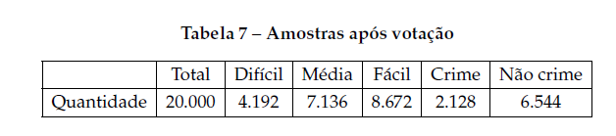
Votação
Quantidade de amostras definidas por classe (crime / não crime) após o critério de votação definidos

Slide 24
Relatos de crime por usuário
Número de relatos de crime por usuário.

Slide 25
Pré-Classificação dos textos
Tokenização
“Médica” “é” “baleada” “em” “assalto”
“Manteve” “em” “cativeiro” “e” “abusou” “da” “vítima”
“Vereador” “é” “preso” “por” “porte” “ilegal” “de arma”
Remoção de stopword
“Medica” “baleada” “assalto”
“Cativeiro” “abusou” “vitima”
”Preso” “ilegal” “arma”

Slide 26
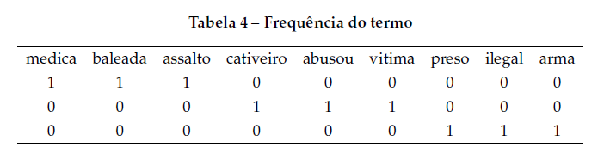
Pré-Classificação dos textos
Modelo de Espaço de Vetores
No Inverso da Frequência nos Documentos (Inverse Document Frequency (IDF)) o objetivo é valorizar termos que ocorrem com uma menor frequência. É uma medida de quanto o termo é comum ou raro dentre todos os documentos.

Slide 27
Pré-Classificação dos textos
Modelo de Espaço de Vetores
No Inverso da Frequência nos Documentos (Inverse Document Frequency (IDF)) o objetivo é valorizar termos que ocorrem com uma menor frequência. É uma medida de quanto o termo é comum ou raro dentre todos os documentos.

Slide 28
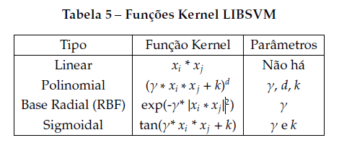
Classificação dos textos
Esse contexto se torna um problema não linear, onde há um conjunto desconhecido de variáveis reais propondo uma função objetiva não linear, para isso utilizamos a função kernel que converte problemas não lineares em lineares em um espaço l-dimensional.
Para essa solução foi utilizado a biblioteca LIBSVM.

Slide 29
Testes em Kernels Distintos
Para validar a acurácia, utilizou-se o método k-cross validation nativo da biblioteca LIBSVM, com k = 5
Fonte: Desenvolvido pelo autor

Slide 30
Testes em Kernels Distintos – Refinamento de parâmetro
A biblioteca LIBSVM possui um script que implementa uma heurística chamada de Grid Search que otmiza o modelo de predição criado (otimiza o que foi generalizado). Seu objetivo é encontrar os parâmetros C e gama que melhora sua capacidade de classificação para dados desconhecidos.
Melhoria da precisão dos kernels entre 67.2% e 68.8%.

Slide 31
Avaliação classificação SVM Linear
Os demais testes foram realizados utilizando-se o Kernel Linear. Para este experimento, foram retirados 1000 tweets de forma aleatória da classe Fáceis e aplicados quatro tipos de testes. Para o teste foi realizado 5-Fold cross validatio em:
80% da base e a predição em 20%,obteve-se 2848 features;
60% da base e a predição em 40%,obteve-se 2288 features;
40% da base e a predição em 60%,obteve-se 1605 features;
20% da base e a predição em 80%,obteve-se 961 features;

Slide 32
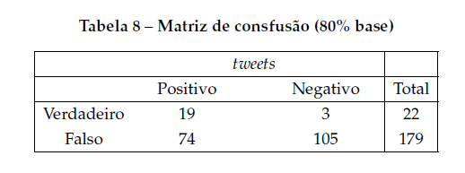
Teste 80% - predição em 20%
O método 5-fold obteve a acurácia de 90.9887
F-score de desempenho para o classificador, onde obeteve-se o resultado de 0,18.

Slide 33
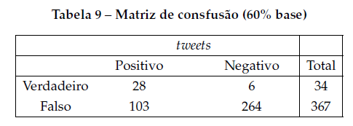
Teste 60% - predição em 40%
Método 5-fold obteve a acurácia de 90.1503
Calculou-se o F-score de desempenho com resultado de 0,13.

Slide 34
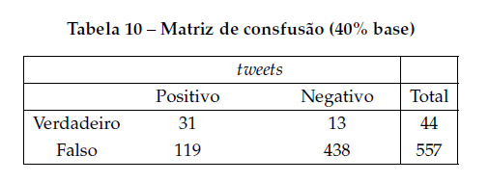
Teste 40% - predição em 60%
Método 5-fold obteve a acurácia de 89.4737.
Calculou-se o F-score de desempenho com resultado de 0,10.

Slide 35
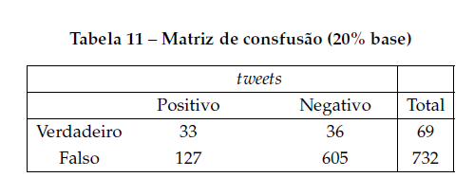
Teste 20% - predição em 80%
Método 5-fold obteve a acurácia de 84.9246.
Calculou-se o F-score de desempenho com resultado de 0,082.

Slide 36
Caracterização de crimes
Gráfico foi realizado dentre 2128 crimes citados na votação, as diferentes classes não foram consideradas nos testes de SVM Linear e foram classificadas manualmente.

Slide 37
Conclusão
Criação de um dataset requer uma cautela pela individualidade da classificação textual.
Dimensão do espaço de características mostra-se uma tarefa difícil de se tratar, dificultando ainda mais por se tratar de postagens de rede social.
Muitas das postagens não estão relacionadas a um relato de crime, o que faz o número de tweets ’não crime’ sobrepor a quantidade de ’crimes’, muitas palavras não crime sobrepõe a crime.
Transformação de dados para um modelo l-dimensional contendo muitas variáveis de restrição para uma classificação.
É possível reconhecer os relatos de crimes utilizando SVM, com ressalva as dificuldades pela variedade de features, onde os termos não possuem um significado semelhante, fazendo que o classificador não fique preciso.

Slide 38
Trabalhos futuros
Feedback automático do banco de treinamento e com o tempo deve ser capaz de diferenciar jargões e expressões diferenciadas;
Aplicar técnicas como LSA ou PLSA que permite que os conjuntos de observações sejam explicados por grupos não observados;
Pela limitação de texto do twitter, criar dataset para outras redes sociais como Facebook e Instagram;
Criar um classificador multiclasses onde cada classe é o crime especificado;
Além de uma caracterização mais detalhada dos usuários.

Slide 39



Principais referências

Slide 40
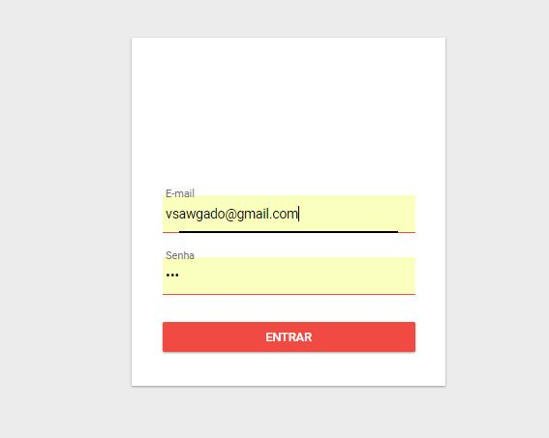
Sistema CRION

Slide 41
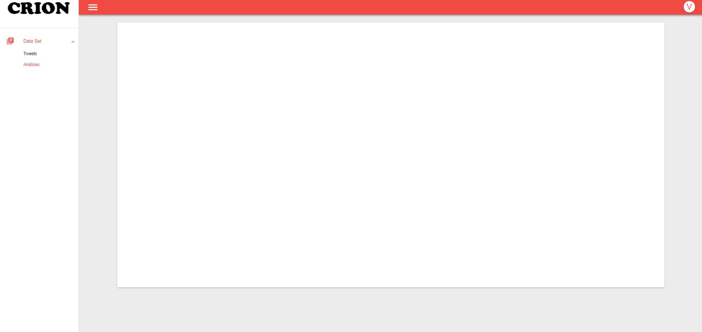
Sistema CRION

Slide 42
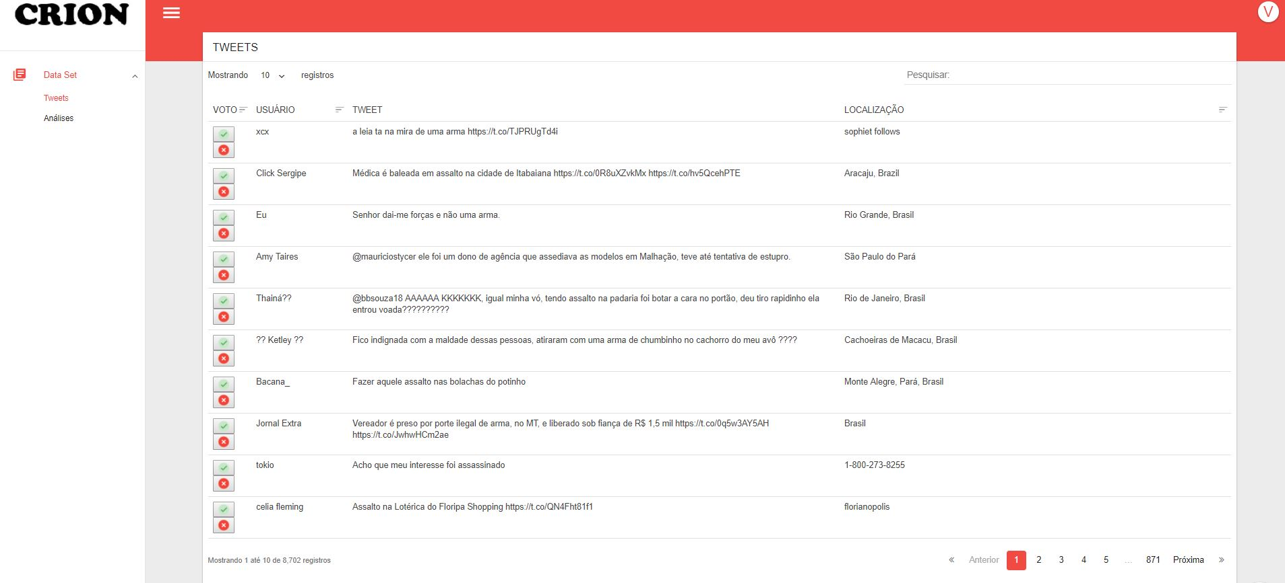
Sistema CRION

Slide 43
Sistema CRION

Slide 44
vsawgado@gmail.com
vinicius.salgado@outlook.com

